Slide 1
Commission Eaux Vives
Actions 2023
Réunion coordination CD

Slide 2
Restructuration
Bureau 2023
Hervé Zammit
Thibault Lecointe
Kévin Stalin
Philippe Delort
Béranger Doullé
Alexandre Deschanet
Gauthier Vanden Abeele

Slide 3
Champs d’actions
Commission EV
Commission EC

Slide 4
Objectifs de la Commission EV
Proposer des actions utiles aux pratiquants
Être un complément aux actions des Clubs et CD
Permettre un développement technique du niveau des pratiquants
Permettre un développement sur la sécurité pour les pratiquants
Permettre un développement du niveau des pratiquants en encadrement (MFPC)
Bénéficier des outils du Comité

Slide 5
Commission Eaux Vives
Actions 2023
Les actions

Slide 6
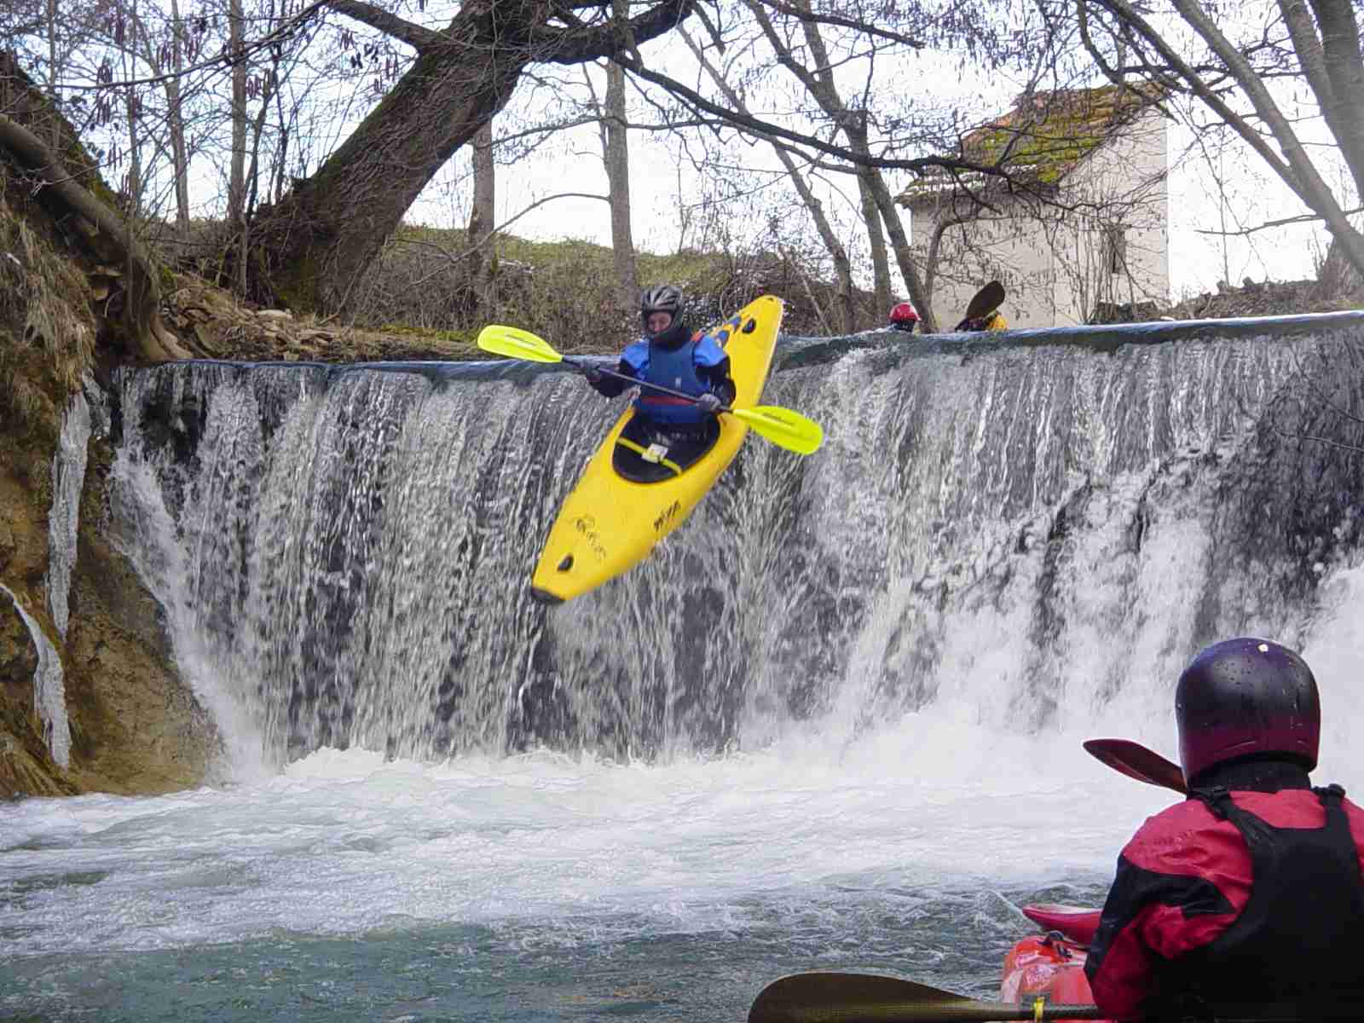
Action 1
Thème : Technique
Date: 8, 9 et 10 Avril (week-end de Pâques)
Lieu: Massif Central ou Jura
Participants: 16 Personnes
Prix ( all inclusive) env. 135€
Classes 3 et 4

Slide 7
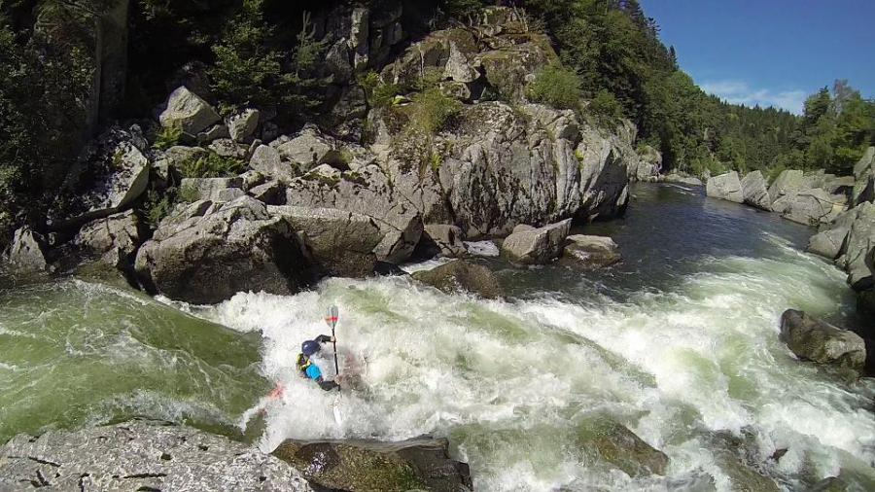
Action 2
Thèmes : Encadrement et Sécurité
Date: 27, 28 et 29 Mai (Pentecôte)
Lieu: Vézère ou Allier Sup
Participants: 16 Personnes ou +
Prix ( all inclusive) env. 135€
Classes 3 et 4 (+)

Slide 8
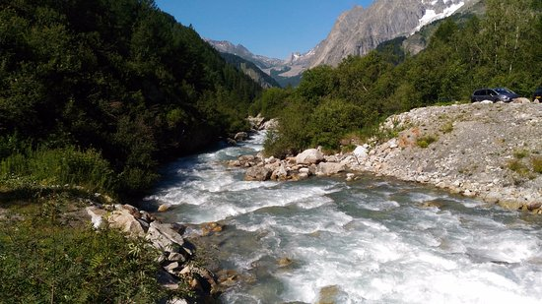
Action 3
Thèmes : Technique, Encadrement et Sécurité + Validation PC rouge et noir.
Date: 19, 20 et 21 Aout
Lieu: Isère, Doron et Dora
Participants: 16 Personnes ou +
Prix ( all inclusive) env. 165€
Classes 3, 4 (5)

Slide 9
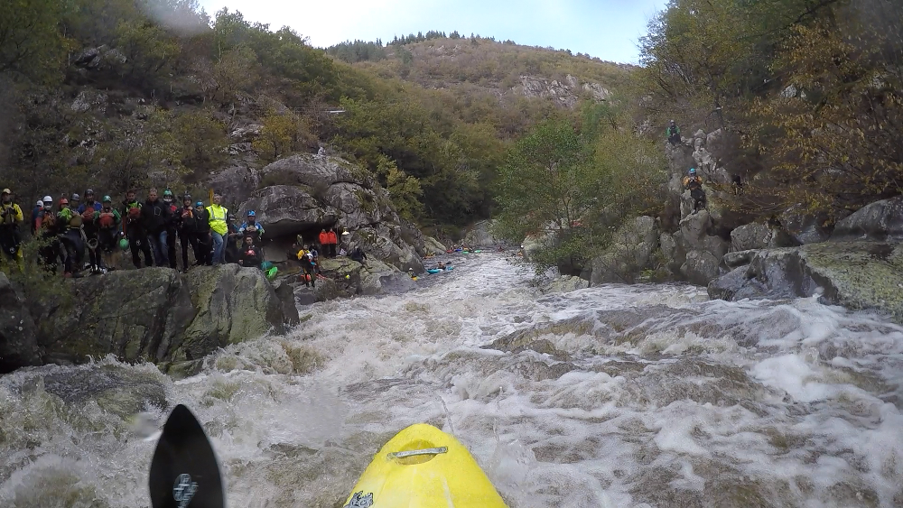
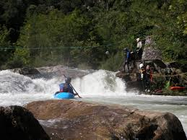
Option
En cas d’annulation de l’action 3
Participation à un Rassemblement
Agout ou Fontaulière

Slide 10
A vous
Questions et échanges

Slide 11
Commission Eaux Vives
Actions 2023
Merci de votre participation

